Slide 1
DiGI-VET
Αριθμός έργου: 2018-1-DE02-KA202-005145
DIGI-VET
FOSTERING DIGITISATION AND INDUSTRY 4.0 IN VOCATIONAL EDUCATION AND TRAINING
Διδακτικό και εκπαιδευτικό υλικό
Ενότητα A
Ψηφιοποίηση: Όροι και Ιστορία
Emphasys Centre
The European Commission support for the production of this publication does not constitute an endorsement of the contents which reflects the views only of the authors, and the Commission
cannot be held responsible for any use which may be made of the information contained therein.

Slide 2
Ατζέντα για την Ενότητα A:
Ψηφιοποίηση: Όροι και Ιστορία
Εισαγωγή
Όροι
Ιστορία της ψηφιοποίησης
Αναφορές

Slide 3
1. Εισαγωγή
Τι είναι Ψηφιοποίηση (Digitisation)?
Ο όρος ψηφιοποίηση (digitisation) είναι βασικά η διαδικασία μετατροπής πληροφοριών από φυσική σε ψηφιακή μορφή.
Τι είναι η Ψηφικοποίηση?
Ο όρος ψηφικοποίηση αφορά στην διαδικασία χρήσης ψηφιακών δεδομένων για την απλοποίηση του τρόπου εργασίας σας και, συνεπώς, τη βελτίωση των επιχειρηματικών σας διαδικασιών.
Τι είναι ο ψηφιακός μετασχηματισμός?
Ο ψηφιακός μετασχηματισμός είναι η διαδικασία χρήσης ψηφιακών τεχνολογιών για τη δημιουργία νέων - ή την τροποποίηση υπαρχουσών - επιχειρηματικών διαδικασιών, κουλτούρας και εμπειριών των πελατών με σκοπό την κάλυψη των μεταβαλλόμενων απαιτήσεων των επιχειρήσεων και αναγκών της αγοράς.

Slide 4
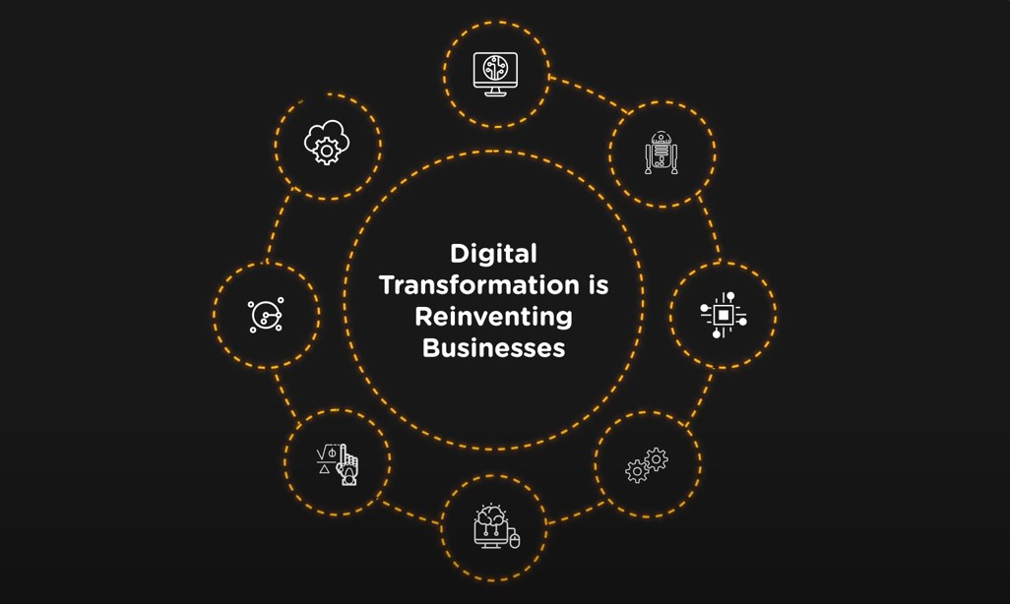
Δείτε αυτό το βίντεο για τον Ψηφιακό μετασχηματισμό
Άσκηση
https://www.youtube.com/watch?v=508CR1fd8ws

Slide 5
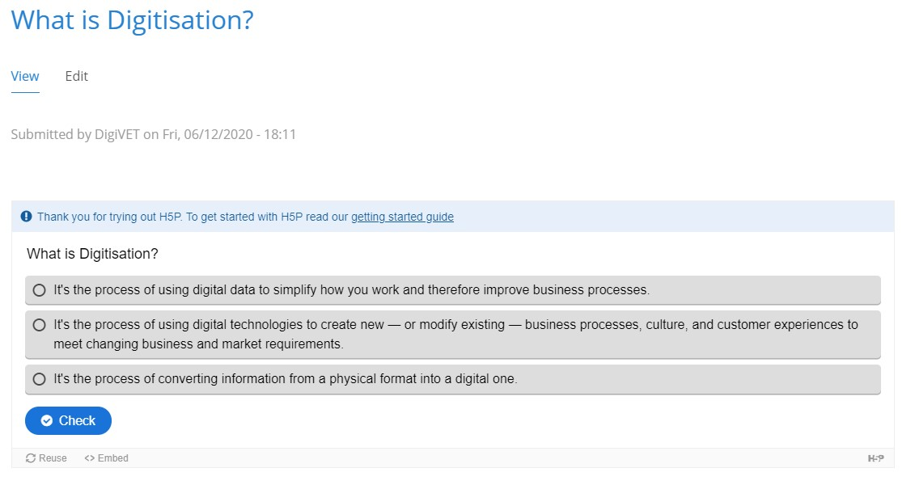
Άσκηση
Επιλέξτε τη σωστή απάντηση
Άσκηση
https://h5p.org/node/918934

Slide 6
2. Όροι
Cloud:
Τα πράγματα αναφέρονται ως «cloud-based» εάν οι ηλεκτρονικές πληροφορίες αποθηκεύονται και ανακτώνται από έναν κοινόχρηστο πάροχο αποθήκευσης. Το "cloud" είναι σαν ένα κατάστημα συλλογών εκτός ιστότοπου που μοιράζεστε με άλλα άτομα.
Διαχείριση συλλογής:
Οι πρακτικές και οι διαδικασίες που εφαρμόζει για παράδειγμα ένα μουσείο στην απόκτηση, τεκμηρίωση, διαχείριση, πρόσβαση, αποθήκευση, εξασφάλιση, δανεισμό, συντήρηση και διάθεση αντικειμένων συλλογής.
Σύστημα Διαχείρισης Συλλογής:
Το σύστημα που διαθέτει για παράδειγμα ένα μουσείο για την καταγραφή και τη διαχείριση πληροφοριών σχετικά με τη συλλογή του.
Δεδομένα: Οι πληροφορίες αποθηκεύονται και μεταδίδονται σε ηλεκτρονική μορφή.
Ψηφιακό:
Αν και χρησιμοποιείται ευρέως, ο όρος «ψηφιακό» συχνά δεν είναι καλά καθορισμένος. Σε γενικές γραμμές, αναφέρεται στη χρήση της τεχνολογίας (υπολογιστές, εξοπλισμός πληροφορικής, tablet, κινητές συσκευές, οπτικοακουστικός εξοπλισμός) για την υποστήριξη κάποιου τομέα των μουσείων.

Slide 7
Ψηφιακά στοιχεία:
Ψηφιακό υλικό που δημιουργήθηκε ή ανήκει στο ίδρυμά σας. Δείτε επίσης την ενότητα «Διαχείριση ψηφιακών στοιχείων».
Διαχείριση ψηφιακών περιουσιακών στοιχείων:
Η διαδικασία δημιουργίας, αποθήκευσης, ανάκτησης και διάθεσης ψηφιακών στοιχείων διαθέσιμα για χρήση.
Ψηφιακό σύστημα διαχείρισης περιουσιακών στοιχείων:
Αναφέρεται επίσης ως «DAMS», αυτός είναι ο συνδυασμός λογισμικού (προγράμματα υπολογιστών) και υλικού (διακομιστές και υπολογιστές) που χρησιμοποιείτε για τη δημιουργία και αποθήκευση ψηφιακών στοιχείων.
Ψηφιακή συντήρηση:
Η πρακτική της διασφάλισης ότι τα ψηφιακά αρχεία και το περιεχόμενο που παράγετε θα συνεχίσουν να είναι προσβάσιμα και χρησιμοποιήσιμα μακροπρόθεσμα.
Μεταδεδομένα:
Τα μεταδεδομένα είναι δομημένες πληροφορίες σχετικά με το ψηφιακό σας περιεχόμενο. Έχει την ίδια σχέση με τα ψηφιακά σας αρχεία με την εγγραφή του καταλόγου σας με τα φυσικά αντικείμενα της συλλογής σας.

Slide 8
2. Ιστορία της Ψηφιοποίησης
Η εισαγωγή στον Υπολογιστή
Ο πρώτος υπολογιστής κατασκευάστηκε το 1937. Πολλές ακόμη παραλλαγές του υπολογιστή έγιναν την επόμενη δεκαετία κυρίως λόγω στρατιωτικών κινήτρων. Αυτές οι συσκευές χρησιμοποιήθηκαν για σκοπούς επεξεργασίας και δεν είχαν λειτουργικό σύστημα.
Στη δεκαετία του 1950, οι υπολογιστές άρχισαν να εξελίσσονται γρήγορα. Οι εξελίξεις αφορούσαν πολλές γλώσσες προγράμματος, μνήμη και λειτουργικά συστήματα, εκτυπωτές και αποθήκευση πολυμέσων σε κασέτες και δίσκους. Το 1962, ο όρος «βάση δεδομένων» προστέθηκε στο Oxford English Dictionary ως περιγραφή για την αποθήκευση μέσων.

Slide 9
Ψηφιακή Απεικόνιση
Το CCD (Charged-coupled device - συσκευή με φόρτιση-σύζευξη), ήταν ο πρώτος τεχνολογικός εξοπλισμός που μετατράπηκε σε ψηφιακά σήματα, το 1969. Αυτό επηρέασε τις ψηφιακές φωτογραφικές μηχανές και την ψηφιακή απεικόνιση και ήταν ιδιαίτερα χρήσιμο για την ιατρική βιομηχανία. Η πρώτη ψηφιακή φωτογραφική μηχανή δημιουργήθηκε 6 χρόνια αργότερα από τον Steven Sasson και οι φωτογραφίες μπορούσαν τώρα να αποθηκευτούν μέσω μιας μνήμης υπολογιστή χωρίς τη χρήση φιλμ.
Εισαγωγή της ψηφιοποίησης στο σπίτι
Οι πρώτοι προσωπικοί υπολογιστές παρουσιάστηκαν το 1975. Αυτό έκανε την ψηφιακή αποθήκευση ακόμη πιο προσιτή. Τα CD (compact disk), κυκλοφόρησαν στην αγορά αργότερα το 1982 και μέχρι το 1988 οι πωλήσεις τους ξεπέρασαν τις πωλήσεις δίσκων βινυλίου. Δυο χρόνια αργότερα (1986), η μορφή JPEG εισήχθη στην αγορά και παρουσιάστηκε ως ένας τρόπος μείωσης του μεγέθους των αρχείων εικόνας. Αυτό έκανε την αποστολή και λήψη εικόνων μια ευκολότερη διαδικασία. Μέχρι τότε, τα συμπιεσμένα δεδομένα είχαν γίνει γνωστά στο κοινό.

Slide 10
Ο Παγκόσμιος Ιστός (World Wide Web)
Τη δεκαετία του 1960, ο κόσμος γνώρισε το Διαδίκτυο. Ειδικά οργανισμοί όπως ο στρατός ανέπτυξαν εργασίες μέσω διαδικτύου. Η ανάπτυξη της ψηφιοποίησης είχε αρχίσει να διαδίδεται καθώς οι άνθρωποι είχαν αρχίσει να στέλνουν email και άμεσα μηνύματα, να δημιουργούν ιστολόγια, ιστότοπους και φόρουμ.
Και στη δεκαετία του 1980 ο Παγκόσμιος Ιστός είχε γίνει πιο προσιτός από ποτέ. Το 1994 οι διαφημίσεις banner εμφανίστηκαν ως μια νέα μορφή διαφήμισης, οι οποίες εξακολουθούν να χρησιμοποιούνται μέχρι και σήμερα!
Η ψηφιοποίηση νικά την απτή αποθήκευση
Μέχρι το 2002, οι πληροφορίες σε ψηφιακή μορφή υπερβαίνουν αυτές σε μη ψηφιακή μορφή. Το επόμενο έτος πωλούνται περισσότερες ψηφιακές φωτογραφικές μηχανές από τις απλές φωτογραφικές μηχανές με φιλμ. Αυτή η γρήγορη αλλαγή οφείλεται και στην επικοινωνία μέσω Διαδικτύου και τη δυνατότητα κοινοποίησης δεδομένων και είχε ως αποτέλεσμα το φιλμ να αρχίσει να γίνεται λιγότερο σημαντικό για το κοινό νοικοκυριό.

Slide 11
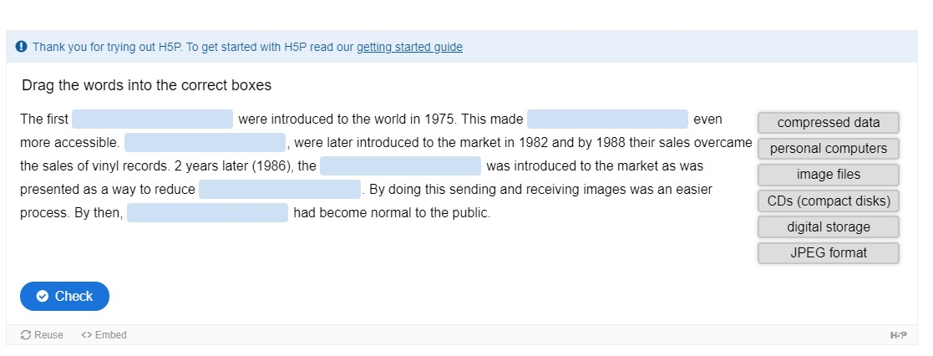
Άσκηση
Ακολούθησε το σύνδεσμο και συμπληρώστε τα κενά
ΆΣΚΗΣΗ
https://h5p.org/node/918937

Slide 12
Αναφορές
Digitisation and Digitalisation: What Means What? by David Burkett, Dec 19th, 2017,
https://workingmouse.com.au/innovation/digitisation-digitalisation-digital-transformation
Digitization,
https://en.wikipedia.org/wiki/Digitization#Digitization_versus_digital_preservation
What Is Digital Transformation?,
https://www.salesforce.com/products/platform/what-is-digital-transformation/
History of digitization,
https://southtree.com/blogs/artifact/history-of-digitization
A very short history of digitization,
https://www.forbes.com/sites/gilpress/2015/12/27/a-very-short-history-of-digitization/#13caf31149ac
The history of digitization,
https://legacybox.com/blogs/analog/the-history-of-digitization

Slide 13
CONTACT
Universität Paderborn
Department Wirtschaftspädagogik Lehrstuhl Wirtschaftspädagogik II Warburger Str. 100
33098 Paderborn
http://digivet.eduproject.eu/
OR
https://emphasyscentre.com/research/vet-sector/digivet/
Prof. Dr. Marc Beutner
Tel: +49 (0) 52 51 / 60 - 23 67
Fax: +49 (0) 52 51 / 60 - 35 63
E-Mail: marc.beutner@uni-paderborn.de
The European Commission support for the production of this publication does not constitute an
endorsement of the contents which reflects the views only of the authors, and the Commission cannot be held responsible for any use which may be made of the information contained therein.
13

